Slide 1
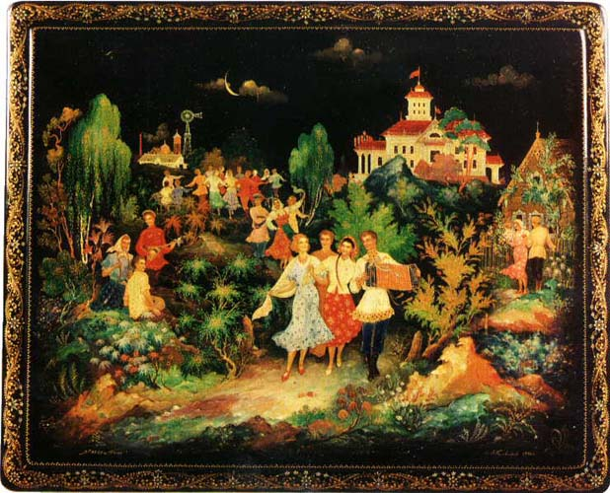
Озорные частушки

Slide 2
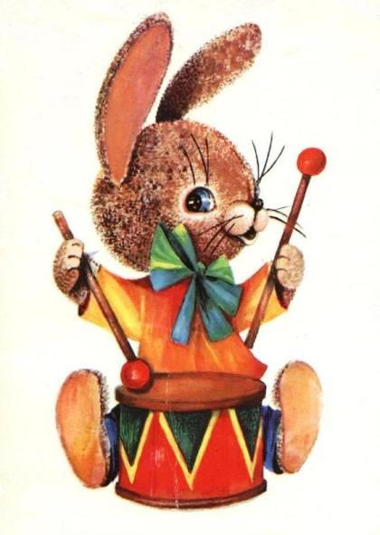
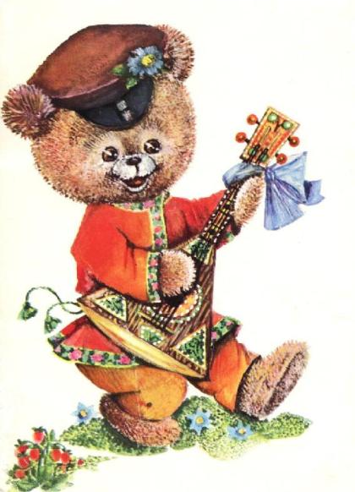

Slide 3
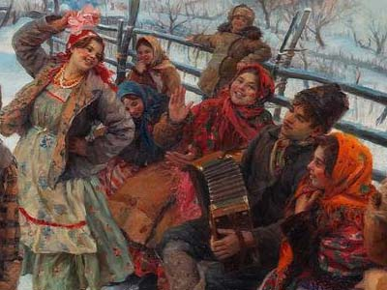

Slide 4
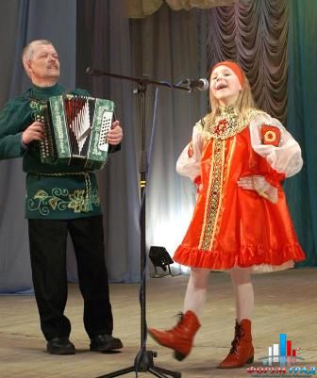
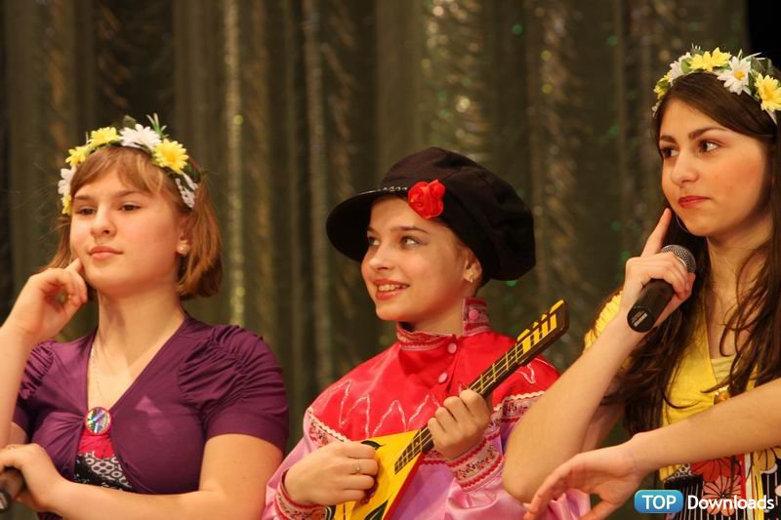

Slide 5
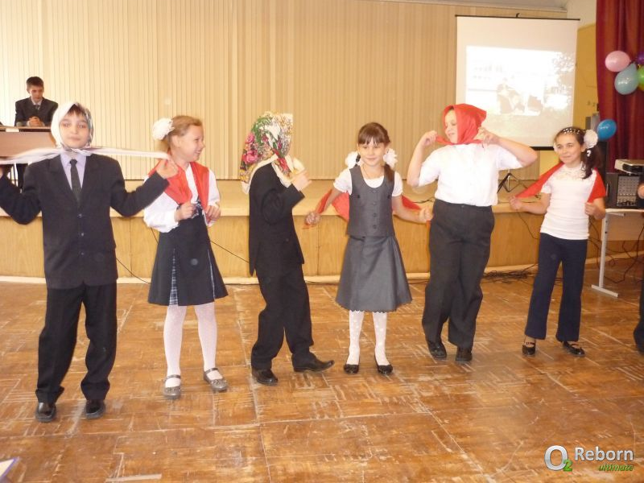

Slide 6
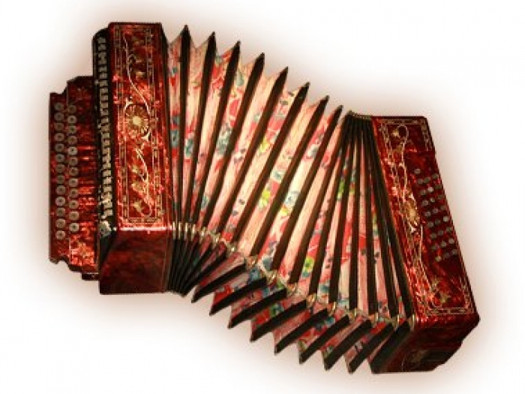

Slide 7
ЧАСТУШКА
ХАРАКТЕР
ШУТЛИВЫЙ
ОЗОРНОЙ
НАСМЕШЛИВЫЙ
Частушка – это весёлая песенка. В ней много куплетов, которые поются на известные мелодии.

Slide 8
